Slide 1
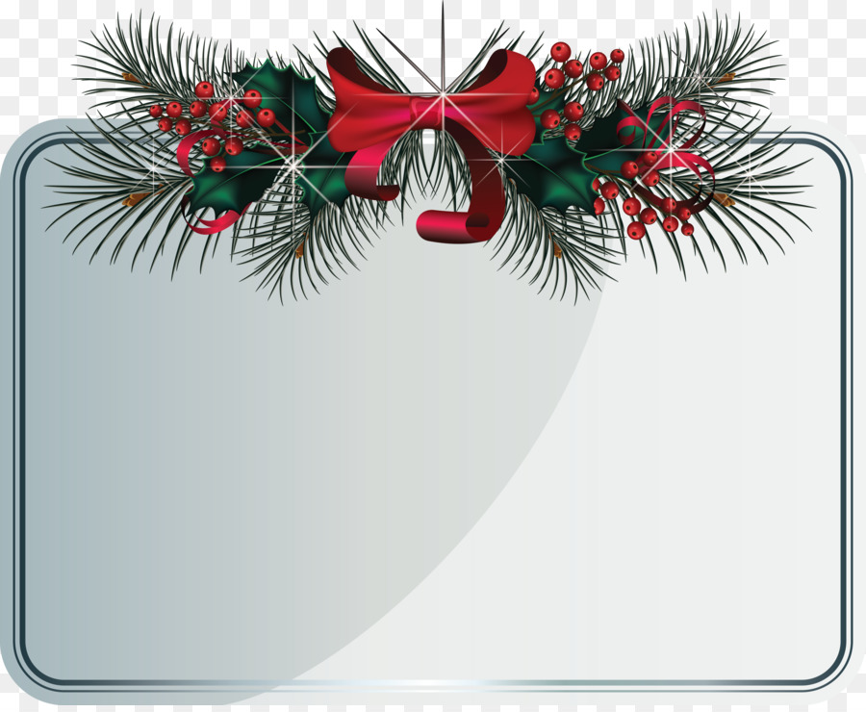
Конкурс совместного творчества
Символ нового года -2021
Группа « Ручеек»

Slide 2
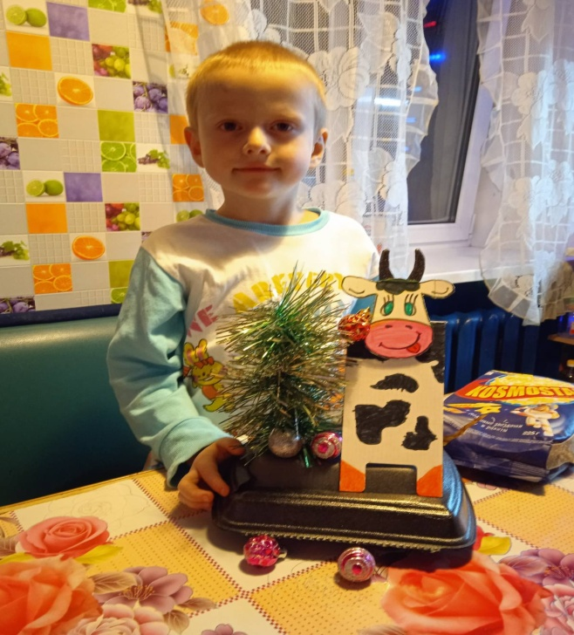
Шереметьев Артем Бычок со сладостями

Slide 3
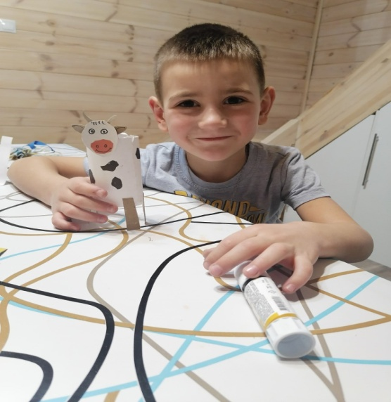
Чернышов Миша со своим бычком

Slide 4
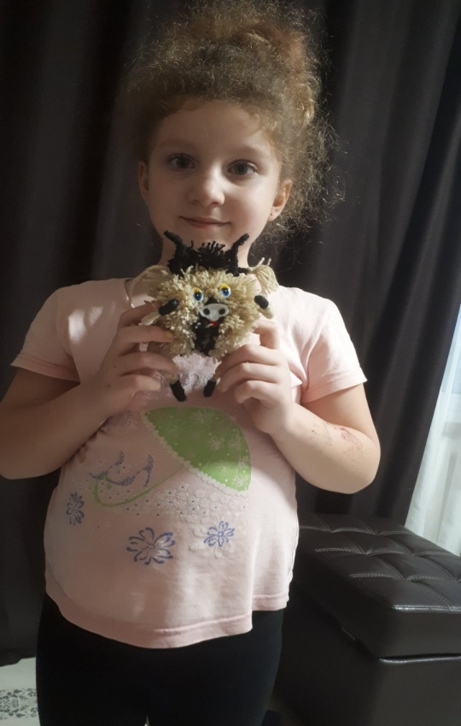
Бычок Кузьма Склеминой Иры

Slide 5
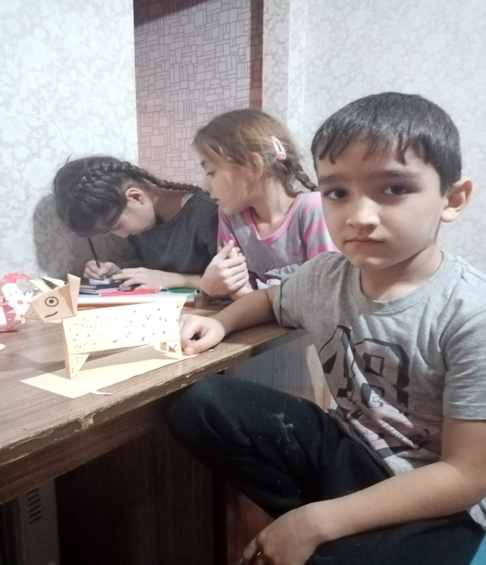
Бычок Бобоева Абдурахмона

Slide 6
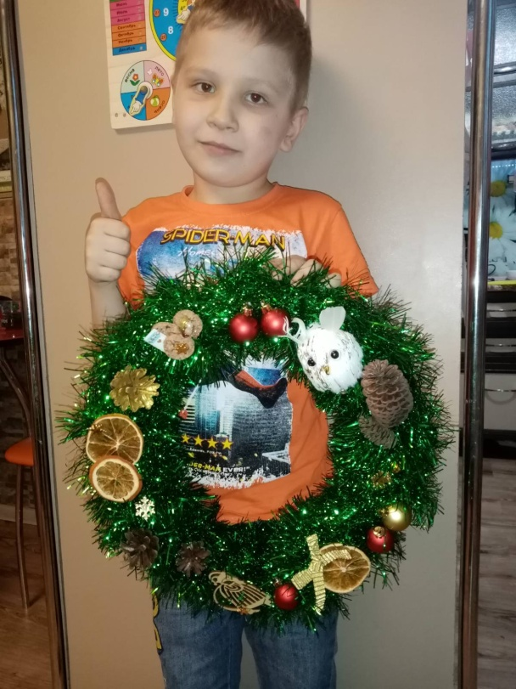
Новогодний венок Клычкова Максима

Slide 7
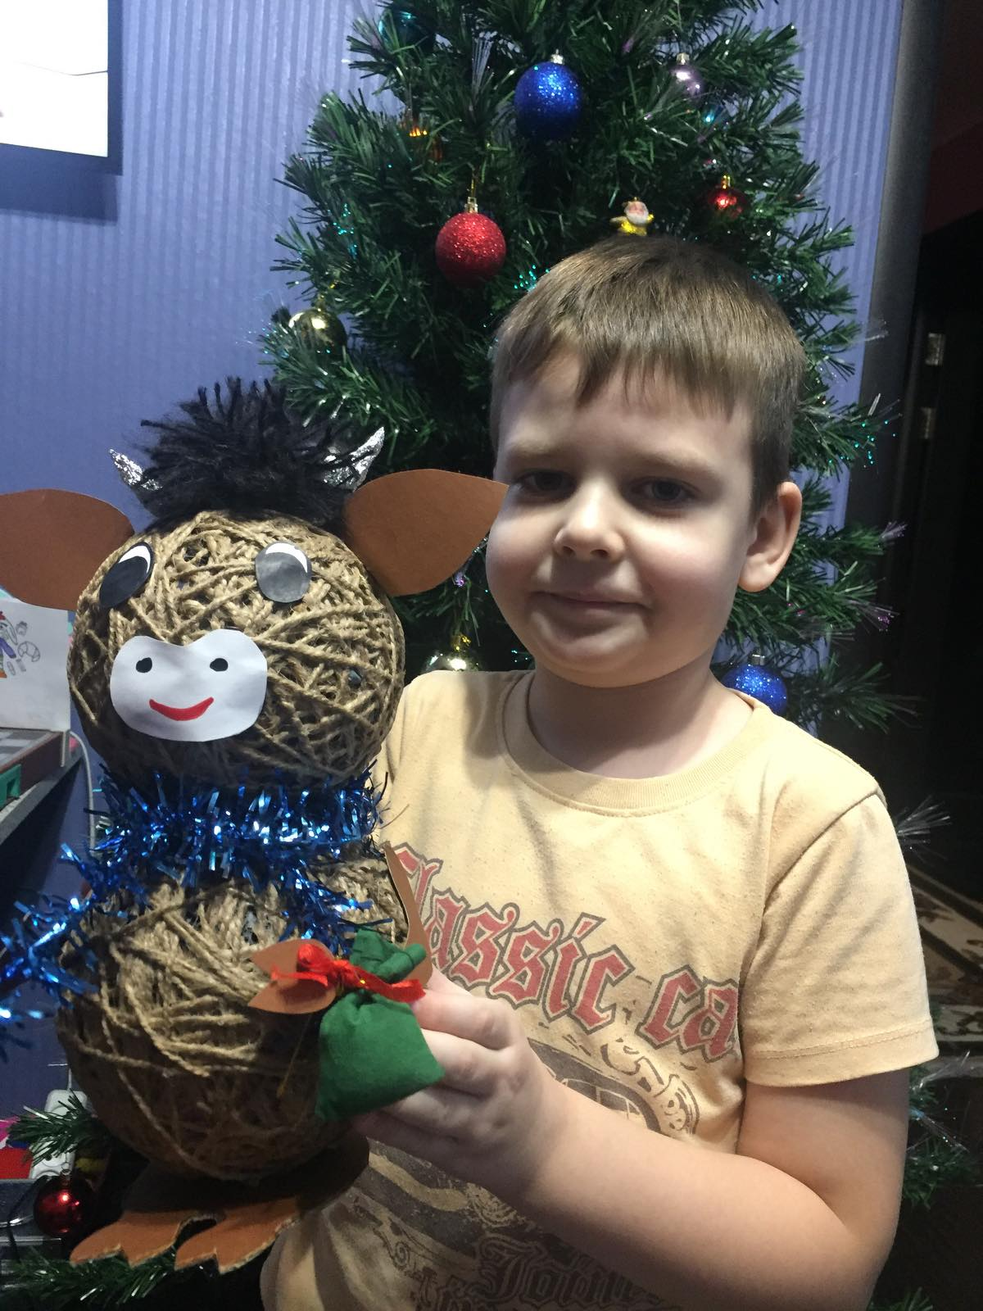
Лямин Даниил с бычком Тимофеем

Slide 8
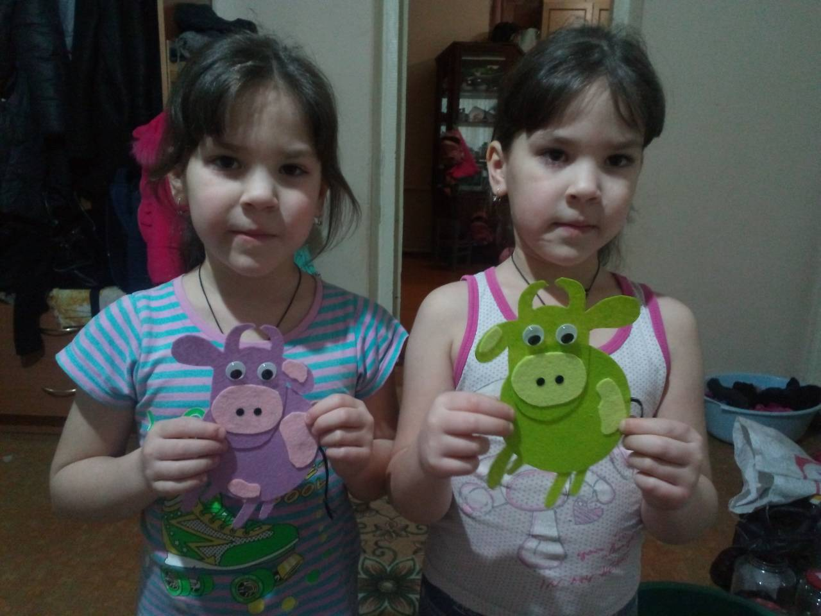
Джанаевы Мила и Лена со своими бычками

Slide 9
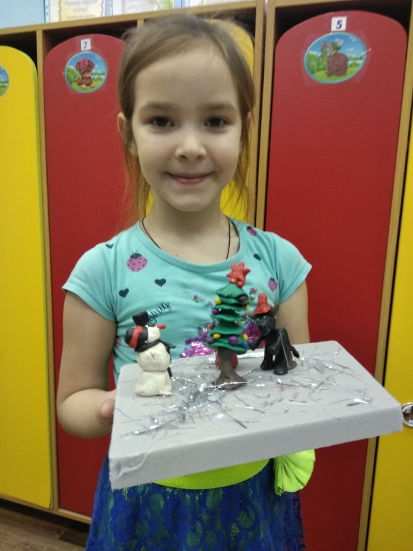
Новогодняя композиция Кожеко Софии

Slide 10
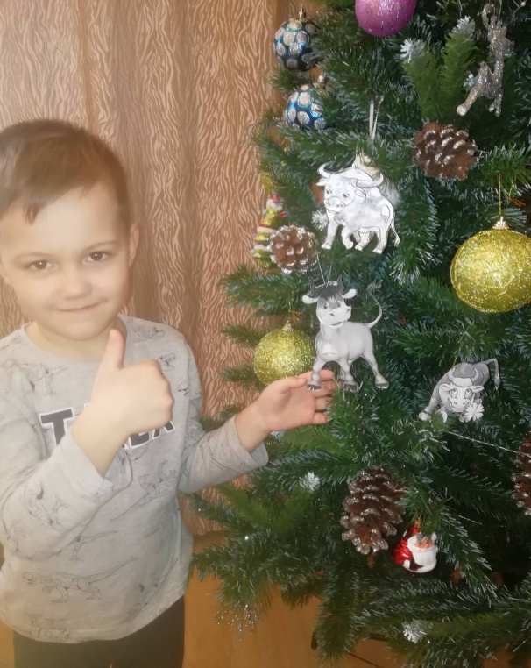
Цих Артем со своими новогодними бычками

Slide 11
1место – Лямин Даниил
2место – Джанаевы Мила и Лена
3 место – Клычков Максим
С наступающим Новым годом

